Slide 1


Webinaari lyhytkestoisen liikkuvuushankkeen hakijalle (KA122-SCH)
Yleissivistävä koulutus
1.2.2023

Slide 2


Osallistumisohjeita
Pyydämme sulkemaan mikrofonit​
Tilaisuus tallennetaan ja tallenne on katsottavissa 14 vrk:n ajan
​tilaisuuden sivulta
Kirjoita kysymyksesi Q&A -laatikkoon
  Vastaamme kysymyksiin sopivissa väleissä esitystä
  Keskustelu –laatikko on poissa käytöstä

Slide 3

Seuraavan 2 tunnin aikana kuulet
Ohjelmaoppaan ohjeet ja säännöt
  lyhyesti pähkinänkuoressa
  liikkuvuuden monet muodot
  uudet ohjaavat asiakirjat
  laatustandardit
  arviointikriteerit
Muutama kirjoittamisvinkki
Hakulomake
  uusi hakulomakealusta ja hakulomakkeen toiminallisuudet

Slide 4

Mikä on Erasmus+ -ohjelma
Erasmus+ on Euroopan unionin koulutuksen, nuorisoalan ja urheilun ohjelma vuosille 2021-2027
Opetushallitus on Suomen kansallinen toimisto
Lisätietoa https://www.oph.fi/fi/ohjelmat/mika-erasmus-ohjelma

Slide 5
Erasmus+ KA1 liikkuvuus yleissivistävässä koulutuksessa
Miten
osallistua liikku-vuuteen?
Organisaatio
Erasmus+ akkreditointi
Liikkuvuuskonsortion koordinaattori
Lyhytkestoiset hankkeet
Liity konsortioon
Osallistu ilman hakemusta
Vastaanota liikkuuvuus

Slide 6
Liikkuvuustoiminnan tavoitteet
Yksilö
Organisaatio
Usea organisaatio
Alue
Maa
EU
Opetuksen ja oppimisen eurooppalaisen ulottuvuuden vahvistaminen
osallisuus, jaettu eurooppalainen perintö ja monimuotoisuus, ammatilliset verkostot
Yleissivistävän koulutuksen opetuksen ja oppimisen laadun parantaminen
ammatillisen kehityksen tukeminen, digitaalisuus, kielten oppiminen, hyvät käytännöt
Osallistuminen eurooppalaisen koulutusalueen luontiin
korkealaatuinen kv-yhteistyö, liikkuvuusmahdollisuudet oppilaalle, osaamisen tunnustaminen
Euroopan komissio kehittää koulujärjestelmiä yhdessä EU-maiden kanssa. Kukin maa on itse vastuussa oppilaitostensa ja koulutusjärjestelmiensä organisoinnista ja opetuksen sisällöstä, yhteistoiminnasta on hyötyä koko EU:lle yhteisten ongelmien ratkaisemisessa
  https://ec.europa.eu/education/education-in-the-eu/european-education-area_fi

Slide 7
Liikkuvuustoiminnot
Opiskelija-liikkuvuudet
Ryhmäliikkuvuus 2-30 pv
Lyhytkestoinen liikkuvuus 10-29 pv
Pitkäkestoinen liikkuvuus 30-365 pv
Henkilöstö-liikkuvuudet
Job shadowing 2-60 pv
Opettaminen ulkomailla 2-365 pv
Täydennyskoulutuskurssi 2-30 pv
Muut toiminnot
Kutsutut asiantuntija 2-60 pv
Opettajaksi opiskelevien vastaanottaminen 10-365 pv
Valmistelevat vierailut

Slide 8
Ohjelmamaat – mitä kuuluu ja mitä ei
Liikkuvuuksia voi toteuttaa:
  Euroopan unionin (EU) jäsenvaltiot * :
    Alankomaat, Belgia, Bulgaria, Espanja, Irlanti, Italia, Itävalta, Kreikka, Kroatia, Kypros, Latvia, Liettua, Luxemburg, Malta, Portugali, Puola, Ranska, Romania, Ruotsi, Saksa, Slovakia, Slovenia, Suomi, Tanska, Tšekki, Unkari ja Viro
  Ohjelmaan assosioituneet kolmannet maat
    Pohjois-Makedonia, Serbia, Islanti, Liechtenstein, Norja, Turkki
HUOM seuraavat maat/alueet eivät kuulu ohjelmamaihin! Liikkuvuuksia ei voi toteuttaa:
    Sveitsi, Iso-Britannia, Färsaaret
*Joillekin Euroopan valtioille kuuluu merentakaisia alueita, jotka katsotaan kuuluvaksi ohjelmamaihin. Tarkista alueet: https://international-partnerships.ec.europa.eu/countries/overseas-countries-and-territories_en
  Jos toteuttaa liikkuvuuksia jonnekin kauas merentakaisille alueille, pitäisi siitä saada jotain erityistä lisäarvoa kohteena
  perusteltu syy, vaikuttaa loppuraportin arviointiin (vihreä painopiste)

Slide 9
Mistä liikkuvuuksien rahoitus koostuu
Euromääräinen tuki määräytyy hakemuksessa laskettavilla yksikkökuluilla kohdentuen liikkuvuuksien matka-, oleskelu- ja organisointikuluihin seuraavasti:
matkoihin yleensä 275-530 €/liikkuvuus
elinkustannuksiin 38-180 €/pv
tuki organisaatiolle yl. 100-500 €/liikkuvuus
valmisteleva vierailu 575€/liikkuvuus
kurssimaksuun 80 €/pv, max. 10 pv
TUEN MÄÄRÄ
Ympäristövastuullisemmin toteutettuun liikkuvuusjaksoon (vihreä matkustaminen) voi saada lisätukea matkakuluihin ja ylimääräisille matkapäiville.
Osallisuutta ja moninaisuutta (kaikkien osallistumista) tukeviin liikkuvuuksiin voi saada lisätukea yksilölle ja organisaatiolle.
Yksikkötukisummat näet ohjelmaoppaasta ja hakulomakkeesta
  https://erasmus-plus.ec.europa.eu/document/erasmus-programme-guide-2023-version-2-211222
  https://webgate.ec.europa.eu/erasmus-esc/index/
TUEN MÄÄRÄ

Slide 10
Kuka voi hakea?
Hakija voi olla organisaatio:
päiväkodit ja esikoulut
peruskoulut
lukiot
tehostetun ja erityisen tuen oppimis- ja ohjauskeskukset
taiteen perusopetuksen oppilaitokset
kunnat yms: opetuksen- ja koulutuksen järjestäjät
muut kansalliset ja alueelliset koulutusalan organisaatiot, kuten aluehallintovirastot, ELY-keskukset

Slide 11
Lyhytkestoinen hanke pähkinänkuoressa
(KA122-SCH)
Rahoitus haetaan vain omalle organisaatiolle, ei partnereille
Hakemuksen saa täyttää kielillä suomi, ruotsi, englanti
Hakuaika päättyy 23.2.2023 klo 13 Suomen aikaa
Hanke voi alkaa 1.6.-31.12.2023 , kesto 6 – 18 kk
max. 30 osallistujaa
max. 3 hanketta/5 vuoden kuluessa
  lasketaan vain uusi ohjelmakausi
HAKU
Huomioi
Sopii erityisesti kansainvälisyyttä aloittaville tai avustusta muutamille liikkuvuuksille hakevalle.
Avustusta on haettavissa noin 1.700.000€
Akkreditoitu organisaatio ei voi hakea lyhytkestoista hanketta
  Akkreditoiduille on oma rahoitushaku
Konsortiona ei voi hakea lyhytkestoista hanketta
  Konsortio saa avustusta vain akkreditoiutumalla

Slide 12
Lyhytkestoinen hanke pähkinänkuoressa
(KA122-SCH)
Päätökset toukokuussa
Hankesopimuksen allekirjoitus toukokuussa
Hankekoulutus verkossa/Helsingissä alkusyksystä
+ muu ohjaus ja neuvonta hankkeen aikana
Liikkuvuuksien raportointi tehdään komission raportointialustalla
  Koordinaattori hallinnoi, osallistujien raportointi, hankeseuranta, loppuraportti
PÄÄTÖS JA HANKETOIMINTA

Slide 13
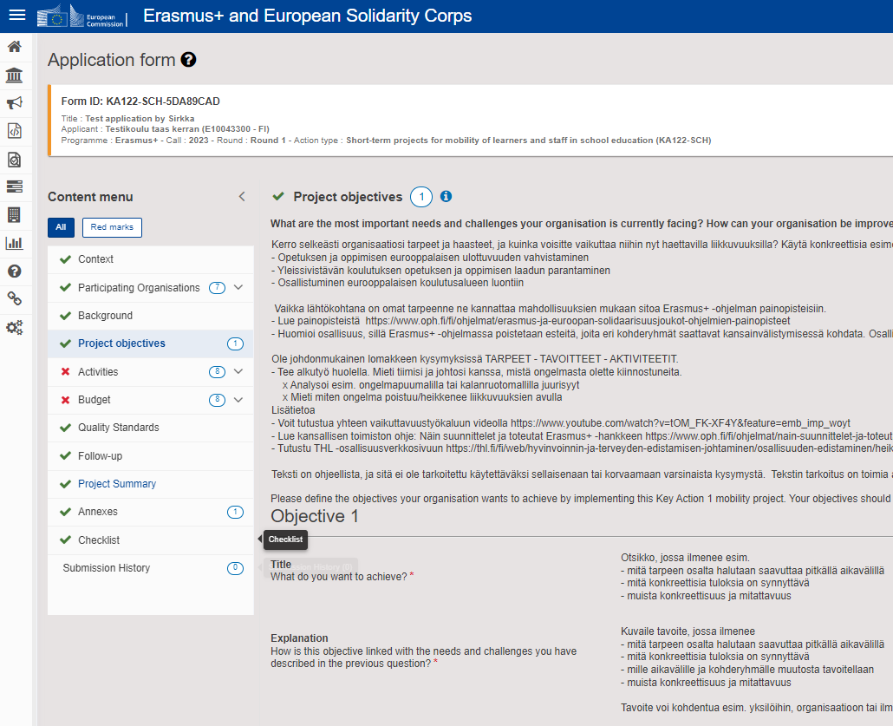
Erasmus+ KA122-SCH hakemus
Backround
Project objectives
Activities
Quality Standards
  https://erasmus-plus.ec.europa.eu/document/erasmus-quality-standards-mobility-projects-vet-adults-schools
Follow-up
Project Summary

Slide 14
Lyhytkestoinen liikkuvuushanke voi olla esimerkiksi
Yhteinen tavoite
Kutsuttu asiantuntija
Lyhytkestoinen liikkuvuus
Kotitalous-open job shadowing
Minun job shadowing
Pitkäkestoinen liikkuvuus
Kuvisopen kurssi
Oppilaiden ryhmä
Opettaja-harjoittelija
Rehtorin job shadowing
Pitkäkestoinen liikkuvuus
Fys. open kurssi
Mat. open job shadowing
Koulusihteerin eng. kurssi
Ranskan open kurssi
Kuraattorin job shadowing
Kesto 6 - 18 kk

Slide 15
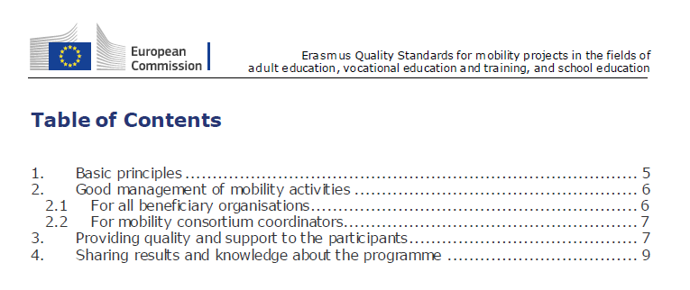
Erasmus Quality Standards - mobility projects - VET, adults, schools
Tutustu laatuoppaaseen huolella ennen hakemuksen kirjoittamista
https://ec.europa.eu/programmes/erasmus-plus/resources/documents/erasmus-quality-standards-mobility-projects-vet-adults-schools_en

Slide 16
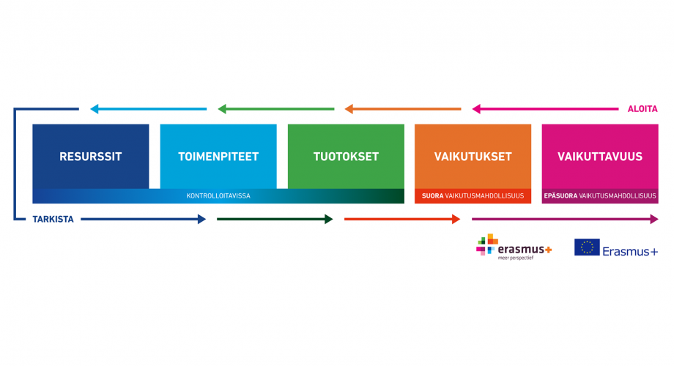
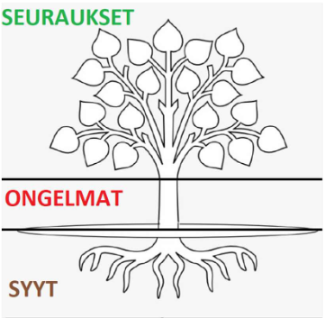
Vaikuttavuustyökalu
Video: https://youtu.be/i0yZvTN4ysc
Verkkosivu: https://www.oph.fi/fi/ohjelmat/erasmus-vaikuttavuustyokalu
Ongelmapuu: https://www.oph.fi/sites/default/files/documents/Ongelmapuu-menetelm%C3%A4.pdf
Työkalu auttaa
määrittelemään hankkeen avulla tavoiteltavia muutoksia
valitsemaan soveltuvat toimenpiteet ja tarvittavat resurssit hankkeen tavoitteiden saavuttamiseksi
seuraamaan hankkeen toteutusta ja varmistamaan, että toimenpiteet edistävät hankkeen tavoitteita

Slide 17
Painopisteet oph.fi/painopisteet
Osallisuus ja moninaisuus
Tasa-arvo
Osallisuustuki
https://erasmus-plus.ec.europa.eu/document/implementation-guidelines-erasmus-and-european-solidarity-corps-inclusion-and-diversity-strategy
Ympäristövastuullisuus
”Green travel” lisämatkatuki
Max. 6 matkapäivää
https://www.oph.fi/sites/default/files/documents/Vihre%C3%A4n%20matkustamisen_vakuus_1.docx
Digitaalisuus
Monimuotoliikkuvuus (blended)
eTwinning
https://www.oph.fi/fi/ohjelmat/digitaalisuus
Aktiivinen kansalaisuus
Hankkeilla olisi mahdollisuuksien mukaan tarjottava mahdollisuuksia yhteiskunnalliseen toimintaan
osallistumiseen, sosiaaliseen sitoutumiseen ja kansalaistoimintaan virallisen tai epävirallisen oppimisen kautta

Slide 18
Osallisuustuki
Kaikille tasapuoliset mahdollisuudet osallistua
Lisärahoitus henkilöille, joiden on muita hankalampaa osallistua.
Vammaisuus, terveysongelmat, koulutusjärjestelmiin liittyvät esteet, kulttuurierot, sosiaaliset esteet, taloudelliset esteet, syrjintään liittyvät esteet, maantieteelliset esteet
Osallisuustuki organisaatiolle
Lisätuki liikkuvuustoimintojen järjestämiseen
Yksikköavustus on 100 € / osallistuja, jolla vähemmän mahdollisuuksia
  Esim. valmennuskulut, bussi
2. Osallisuustuki osallistujalle
Todellisiin kuluihin perustuva tuki, 100%
Ks. https://bit.ly/3ecPt48
Esim. passi, matkalaukku
Hakemukseen pitää perustella
Muista tietosuoja, ei nimiä

Slide 19
Tauko

Slide 20
Uusi alusta kielenoppimiseen ja sen vaikutus kielivalmennustukeen
Uusi Online Language Support eli OLS on Euroopan komission tarjoama kielivalmennuksen verkkopalvelu. Se tarjoaa mahdollisuuden testata kielitaitoa ja opiskella kieliä verkossa
Kaikille liikkuvuusjaksoille osallistuville kuuluu pääsy alustalle
Jatkossa kielivalmennustukea (150€) voi saada vain jos on oikeutettu kielivalmennukseen verkossa, mutta ei voi saada sitä, koska tarvittavaa kieltä tai opetustasoa (A1-C2) ei ole saatavilla OLS:ssa
  Poikkeuksena pitkäkestoiset opiskelijaliikkuvuudet, joihin voi edelleen saada 150€ kielivalmennustuen OLS:n lisäksi, jos tarve järjestää ylimääräistä kielivalmennusta
Koulutusta OLS:n käytöstä tulossa keväämmällä
Lisätietoa OLS:sta: https://www.oph.fi/fi/ohjelmat/online-language-support-ols-kielivalmennus-verkossa

Slide 21
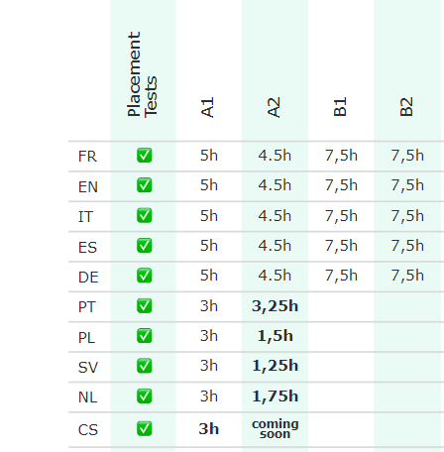
OLS: millä kielillä materiaalia löytyy jo?
Tällä hetkellä alustalla on OLS-kielitesti 24 virallisella EU-kielellä sekä englannin, espanjan, ranskan, saksan ja italian kielikurssiharjoituksia tasoilla A1-B2.
Lisäksi tasolla A1: hollanti, portugali, puola, ruotsi, tšekki
Uutta järjestelmää kehitetään jatkuvasti ja kielivalikoima ja tasotestit laajenevat asteittain.

Slide 22
Hakemusten arviointikriteerit ja pisteet
Kukin hankehakemus arvioidaan ja pisteytetään seuraavin kriteerein :
  1. Relevance – Relevanssi (enintään 30 pistettä)
  2. Quality of project design – Laatu (enintään 40 pistettä)
  3. Quality of follow-up actions – Hankkeen seuranta (enintään 30 pistettä)
Arvioinnista saatava vähintään 60 pistettä (alin hyväksytty pistemäärä tämän yli määräytyy budjetin riittävyyden mukaan)
Jokaisesta osiosta on saatava vähintään puolet enimmäispistemäärästä
Linkki arvioijan oppaaseen, mistä löytyy arviointikriteerit avattuna: https://www.oph.fi/sites/default/files/documents/UUSIN%20VERSIO_2022%20-IV.1a%20-%20E%2BGuide%20for%20experts%20on%20quality%20assessment_V2.pdf
  Auttaa käsittämään mihin arvioijat kiinnittävät huomioita ja mitä kaikkea he arvioivat
      Ilmenevätkö asiat hakemuksestanne?
  2023-versio ei ole vielä ilmestynyt. Isoja muutoksia ei kuitenkaan pitäisi tulla.
Notes:
Relevanssi: Hakija ja kohderyhmä on relevantti yleissivistävän koulutuksen kannalta. Mahdollisuuksien tarjoaminen laajasti organisaatiossa; osallistujien valinta; muita vähemmän mahdollisuuksia omaavat? Pitkäkestoisista liikkuvuuksista lisäpisteitä.
Laatu: Onko tavoitteet kirjoitettu osaksi organisaation laajempaa kehittämistä? Hyödyt osallistujille sekä organisaatiolle? Työsuunnitelman selkeys, Ympäristövastuullisuuden painopisteen näkyminen; ympäristövastuullisuus liikkuvuuksien sisällöissä sekä vihreänä matkustamisena
Seuranta: Näkyykö miten hankkeen hyödyt valuvat koko organisaatioon? Hankkeen vaikutusten mittaaminen, Hankkeen tuloksista viestiminen

Slide 23
Ohjaavat dokumentit
Ohjelmaopas 2023:
  https://erasmus-plus.ec.europa.eu/document/erasmus-programme-guide-2023-version-2-211222
Liikkuvuushankkeen laatuvaatimukset (Erasmus Quality Standards - mobility projects - VET, adults, schools):
    https://ec.europa.eu/programmes/erasmus-plus/resources/documents/erasmus-quality-standards-mobility-projects-vet-adults-schools_en
Osallisuus- ja moninaisuusstrategia:
  https://ec.europa.eu/programmes/erasmus-plus/resources/implementation-guidelines-erasmus-and-european-solidarity-corps-inclusion-and-diversity_en
Kurssien laatuvaatimukset:
  https://ec.europa.eu/programmes/erasmus-plus/resources/quality-standards-courses-under-key-action-1-learning-mobility-individuals_en

Slide 24
Verkkoalustat yhteistyötä tukemassa
School Education Gateway (kurssien ja ulkomaisten partnerien etsimiseen): https://www.schooleducationgateway.eu/en/pub/index.htm
European School Education Platform: (verkkoalusta kansainvälistymisen tueksi, partnerien haku, sisältää nykyään eTwinningin):
  https://school-education.ec.europa.eu/en
  https://www.oph.fi/fi/etwinning
Erasmus in Schools –sivu (opettajaopiskelijaharjoittelijan etsimiseen): https://www.erasmusinschool.com/
Erasmusintern-sivu (opettajaopiskelijaharjoittelijan etsimiseen): http://erasmusintern.org/

Slide 25
Muutama vinkki suunnitteluun

Slide 26
Liikkuvuushankkeen suunnittelu – mistä aloittaa? ½
Pohtikaa mitä haluatte kehittää toiminnan avulla?
  Henkilöstöliikkuvuuksilla (job shadowing, kurssit, opetusjaksot)
  Opiskelijaliikkuvuuksilla (liikkuvuusjaksoja ryhmille sekä yksilöinä)
  Auttaa kirkastamaan tavoitettanne
Tavoitteet kannattaa kytkeä muuhun kehittämistoimintaanne!
  Erasmus+ -toiminta kannattaa kytkeä osaksi laajempaa kokonaisuutta kehittämistoiminnassa; koulunne/organisaationne kehittämistarpeet juuri nyt?
Suunnittele käytännön toteutus Erasmus+ laatustandardeihin sopiviksi
Valitse kumppanit; miksi juuri heidän kanssa?

Slide 27
Liikkuvuushankkeen suunnittelu – mistä aloittaa? 2/2
Sitouta johto mukaan
  Esitä toiminnan hyödyt, rahoitus, linkki muuhun kehittämistoimintaan
Varmistakaa resurssit
  Kv-tiimin perustaminen?
  Pohtikaa miten kv-toimintaa pyöritetään käytännössä;
    keiden työpanosta tarvitaan
    miten liikkuvuuksia valmistellaan ja ohjataan
    Millä toimenpiteillä varmistetaan liikkuvuusjaksojen laatu (etukäteisvalmistelut, valmennus, tuki liikkuvuuden aikana, oppien siirtäminen arkeen/opitun tunnustaminen
Tarkemmin aiheesta verkkosivuillamme: https://www.oph.fi/fi/ohjelmat/nain-suunnittelet-ja-toteutat-erasmus-hankkeen

Slide 28
Muutama vinkki kirjoittamiseen

Slide 29
Esiintyviä kirjoitustyyliongelmia
Sama asia on copy-paste -toiminnolla liitetty useaan kohtaan hakemuksessa ja lisätty väliin yksi lause.
  Vaikea lukea
  Vältä liimaa-leikkaa tekstiä
Epämääräisyys – konditionaalin käyttö
  Vaikka kyseessä on hakemus, ja toteumaa ei voida tässä vaiheessa varmuudella tietää, niin siitä huolimatta käytä aktiivista kieltä
  vrt. rakennuspiirustus, jos se olisi epämäärinen niin, millainen talo siitä muodostuisi?
Vain koulutyöllä tehdyt perustelut saavat pisteitä
  Epämääräinen matkailumieli ei ole peruste
  Pitää osoittaa miten tiedot siirtyvät OPSin toteuttamiseen, lukuvuosisuunnitelmiin ja oppilaille
Pelkästään yleiskäsitteitä viljelemällä ei pisteitä saa
  esim. eurooppalainen ulottuvuus –käsite ei riitä.
  Sen sijaan kerro, mitä tarkoittaa koululla, oppilaille, opettajille, pedagogiikkaan, hallintoon niin sisältö saa silloin merkityksen

Slide 30
Kirjoitustyylin tasapaino
Joskus hakemuksissa alkuosa on kirjoitettu todella kattavasti mutta hakulomakkeen loppua kohden vastaukset ovat lyhentyneet, tai ne eivät ole olleet yhtenäiset alkuosan vastauksien kanssa
Hakemuksesta tulee tunne, ettei hanketta ole loppuun saakka suunniteltu.

Slide 31
Kirjoittamisessa huomioi
Vaikutuksien tulisi olla merkittävät erityisesti laajassa hankkeessa.
Kokemuksen pitää näkyä hakemuksessa
Jos hakija on kokenut ja hakemuksen taso ei vastaa kokemusta tulee vaikutelma, että hakija ei ole vaivautunut tekemään asiallista hakemusta, kun tietotaitoa olisi
Jalkauttaminen konkreettisesti omassa koulussa/päiväkodissa sekä laajemmin kuten esim. kunnassa, alueella tai valtakunnallisesti

Slide 32
Huomioita arvioinneista edellisiltä hakukierroksilta
Liitteet
  Eivät saa sisältää uutta tietoa, vaan ovat tukena
  Ainoa pakollinen liite on Declaration on Honour
Aktiviteetit, niiden määrät ja aikataulutus olisi hyvä selittää auki
  linkitys tavoitteisiin oltava; päästäänkö näillä aktiviteeteilla määriteltyihin tavoitteisiin?
Kerro asiat auki ja perustele arvioijalle; arvioija voi ottaa huomioon vain asiat mitkä on kirjoitettu hakemukseen
Kirjoita hakemus omalla äidinkielellä (FI tai SV); ilmaisu parempaa
Näkyvätkö painopisteet (osallisuus, ympäristövastuullisuus, digitaalisuus) hakemuksessa?
Onko hanke kirjoitettu osaksi organisaation muuta kehittämistoimintaa? Huomioidaanko hakemuksessa kansainvälisen toiminnan kehittäminen?

Slide 33
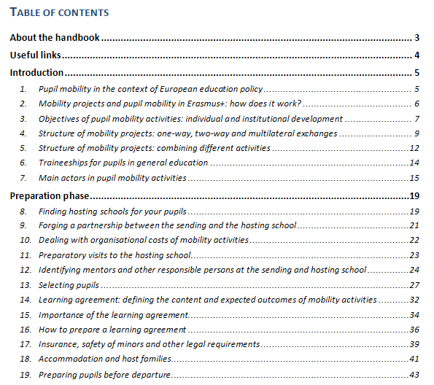
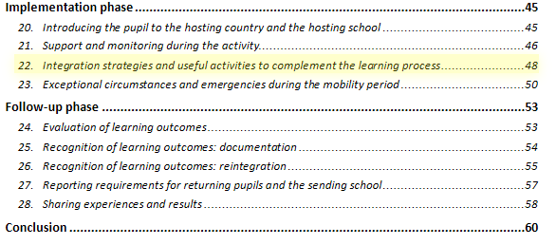

Liikkuvuuksien suunnittelun ja toteutuksen tueksi
Erasmus+ handbook for individual pupil mobility in school education: https://bit.ly/3QMTytx
Notes:
klo on 15.15 toivottavasti vasta ☺

Slide 34
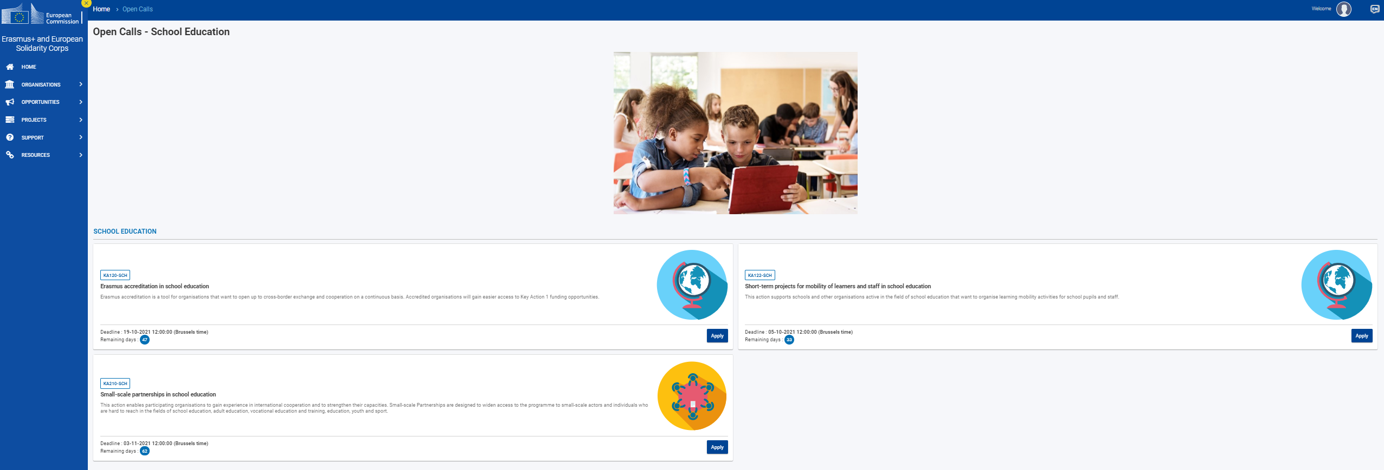
Hakulomakkeen täyttöohjeita

Slide 35
Hakulomakkeen täyttöohjeita (komissio)
Kirjaudu hakulomakkeelle EU Login -tunnuksillasi https://webgate.ec.europa.eu/erasmus-applications/screen/home/opportunities?opportunitiesBy=Field&id=SE
Lomakkeella Application details –kohdassa kysymysmerkissä linkit…
  Komission hakulomakeohje: https://wikis.ec.europa.eu/display/NAITDOC/How+to+complete+the+application+form
  Komission ohje hakijalle: https://wikis.ec.europa.eu/display/NAITDOC/Applicant+Guides+-+Submission+phase (julkinen linkki)

Slide 36
Ohjeita hakuprosessin tukena
Ohjeita Opetushallituksen sivulla | Linkki
Hakuohje KA122-SCH vuonna 2023 | https://www.oph.fi/sites/default/files/documents/Hakuohje%20KA122-SCH%20vuonna%202023.pdf
EU-Login –tunnuksen luominen | https://www.oph.fi/sites/default/files/documents/eu-login-tunnuksen-ohje.pdf
OID-koodin luominen | https://www.oph.fi/sites/default/files/documents/oid-ohje_07012020_ylsiv-002.pdf
OID-koodin muutosohje | https://www.oph.fi/sites/default/files/documents/oid_muutosohje_06102020.pdf

Slide 37
Katsotaan miltä hakulomake näyttää
Activities ja budjetti

Slide 38
Yhteystiedot Erasmus+ yleissivistävä koulutus
Sirkka Säikkälä, sirkka.saikkala(@)oph.fi, 0295 338 583
Katariina Petäjäniemi, katariina.petajaniemi(@)oph.fi, puh. 0295 338 506
Liisi Airas, liisi.airas(@)oph.fi, puh. 0295 331 565
Maive Matikainen, maive.matikainen( @ )oph.fi, puh. 0295 338 613
Tutustu palveluihimme vuonna 2023 mm. hakuinfowebinaarit: https://bit.ly/Erasmuspalvelut
Ohjeita lyhytkestoisen liikkuvuushankkeen hakijalle:
https://www.oph.fi/fi/ohjelmat/lyhytkestoisen-liikkuvuushankkeen-hakijalle-ka122-sch
Liity kv.yleissivistävä -sähköpostilistalle: https://lista.edu.fi/sympa/subscribe/kv.yleissivistava
Facebookissa: Kansainvälisyyttä kouluille
Facebookissa myös Koulujen KV-hankeaktiivit keskusteluryhmä
Instagramissa: @kansainvalisyyttakouluille sekä @erasmusplusfinland
Twitterissä @EDUFI_GeneralEd

Slide 39
Kiitos ajastasi!

